Slide 1


Da pesquisa de informação à publicação de conhecimento científico
Lic. Educação Social– 1ºano
Dina Rocha – Unidade Biblioteca do IPSantarém 2023/2024

Slide 2
Agenda
  Pesquisar para produzir conhecimento
    Fontes
    Referências
    Gestores de referências
  Recursos de Informação científica
    Repositórios
    Bibliotecas Digitais
    Outras recursos
  Questões práticas

Slide 3
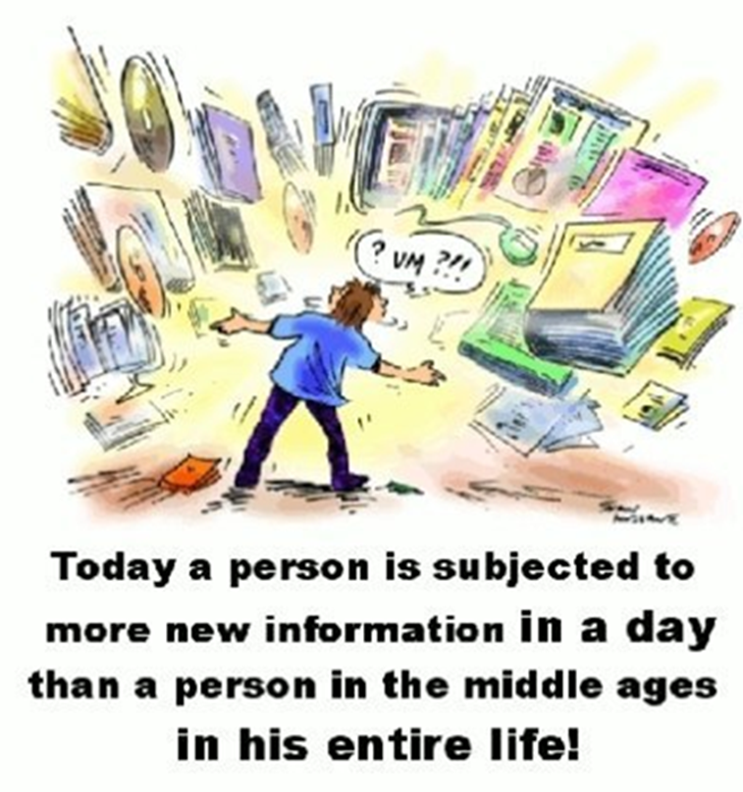
Muita informação
Vários formatos

Slide 4

COMO SELECIONAR???
Instituto Politécnico de Santarém Bibliotecas (ipsantarem.pt)
E mais…

Slide 5
Metodologia de Pesquisa
Informação credenciada
vs
Informação não credenciada
Aspetos a considerar:
Fontes de informação
Autores
Atualização da informação

Slide 6

Como nos chega a informação?
Texto (ebook; artigo; e-mail…)
Vídeo (filme; documentário; animação….)
Áudio (música; entrevista; ruído)
Imagem (fotografia; infografia; iconografia; mapa…)
App; Blog; Website...

Slide 7

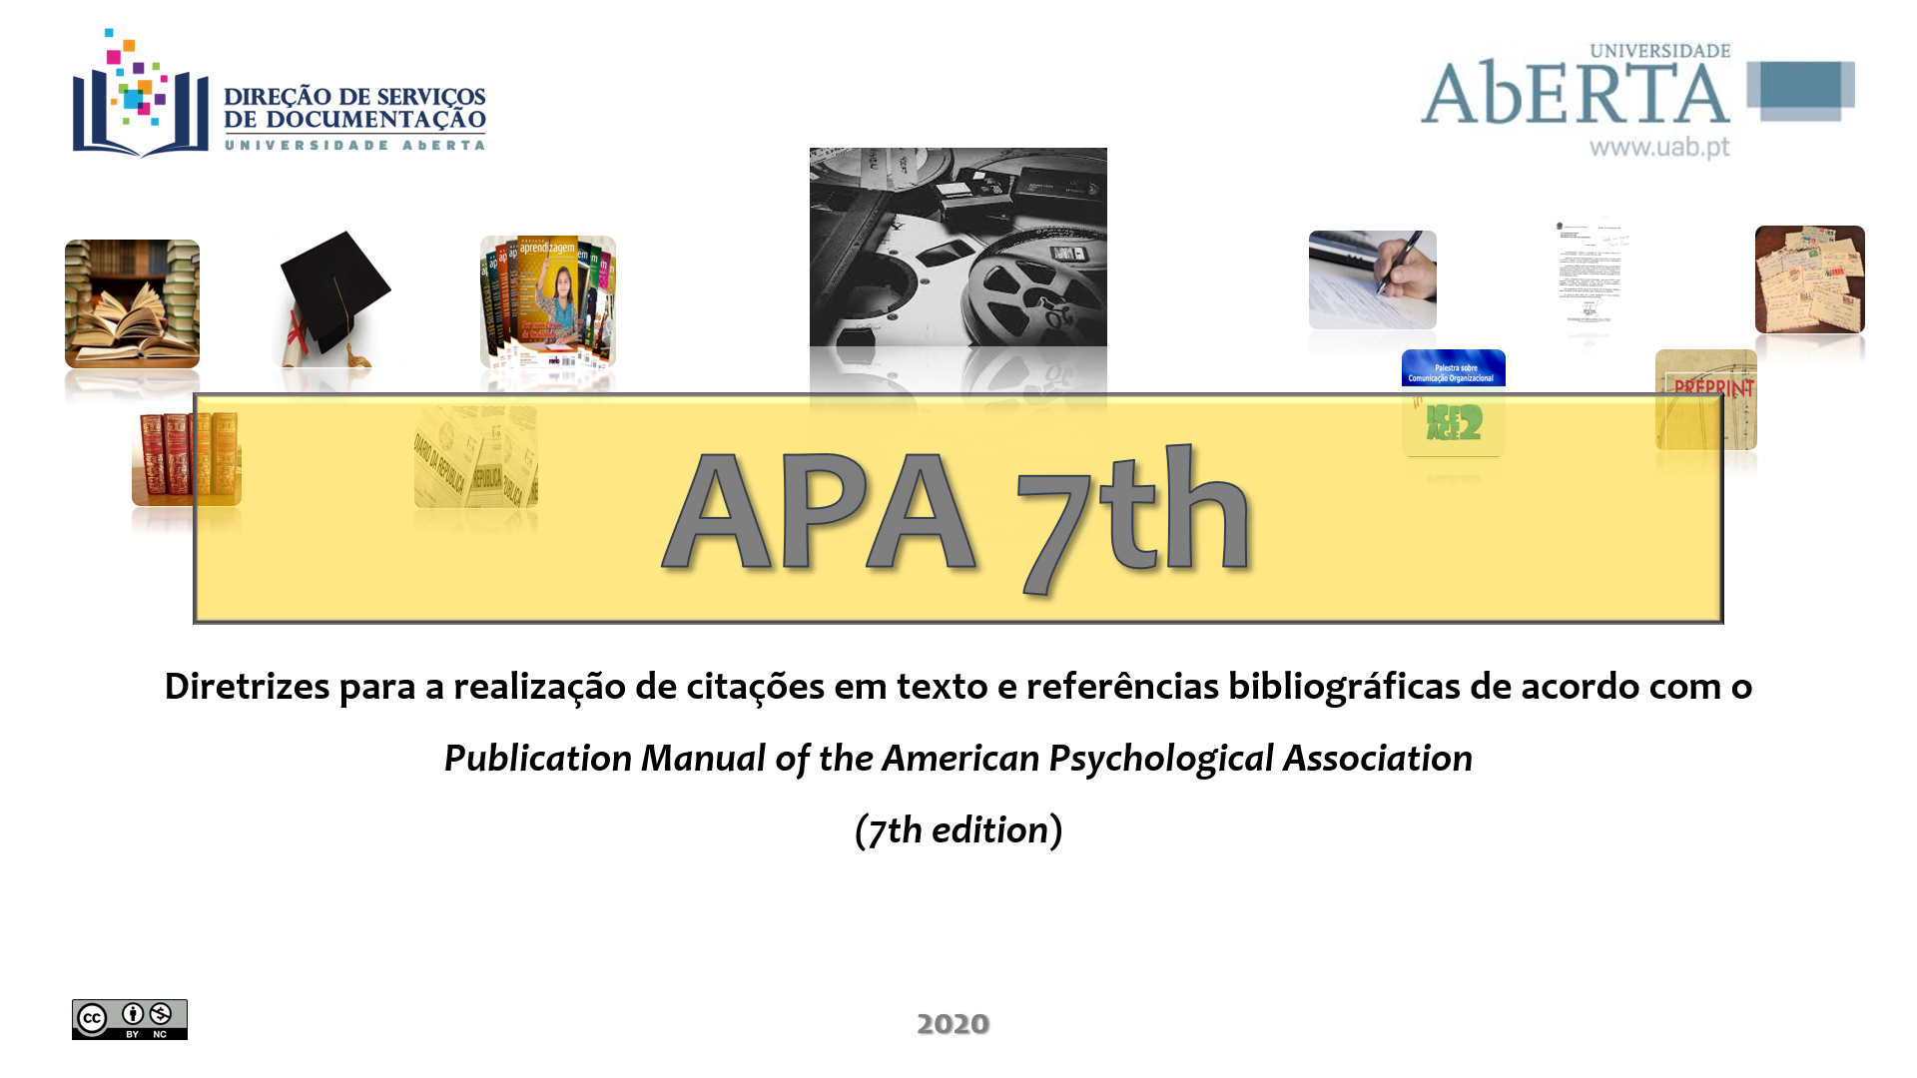


Metodologia de Pesquisa
Normas nacionais e internacionais para a elaboração de bibliografias:
NP 405 -1;2;3;4
APA,
Harvard,
...
Devem seguir sempre a mesma e considerar o mesmo critério de ordenação, o mais comum é o alfabético.

Slide 8



Metodologia de Pesquisa
Gestores Automáticos de Referências Bibliográficas
software livre que para além da gestão automática de referências bibliográficas permite a inserção de citações e cria uma base de dados onde pode inclusivamente anexar PDF e outros documentos.
Alguns exemplos:
Normas e estilos bibliográficos

Slide 9
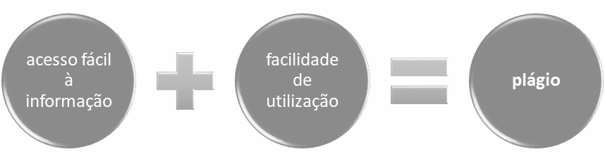

Ética e Direitos de Autoria
A Cumprir:
Direitos de Autor e Direitos Conexos
Comunicação de Espectáculos
Domínio Público

Slide 10

Recursos de Informação científica

Slide 11
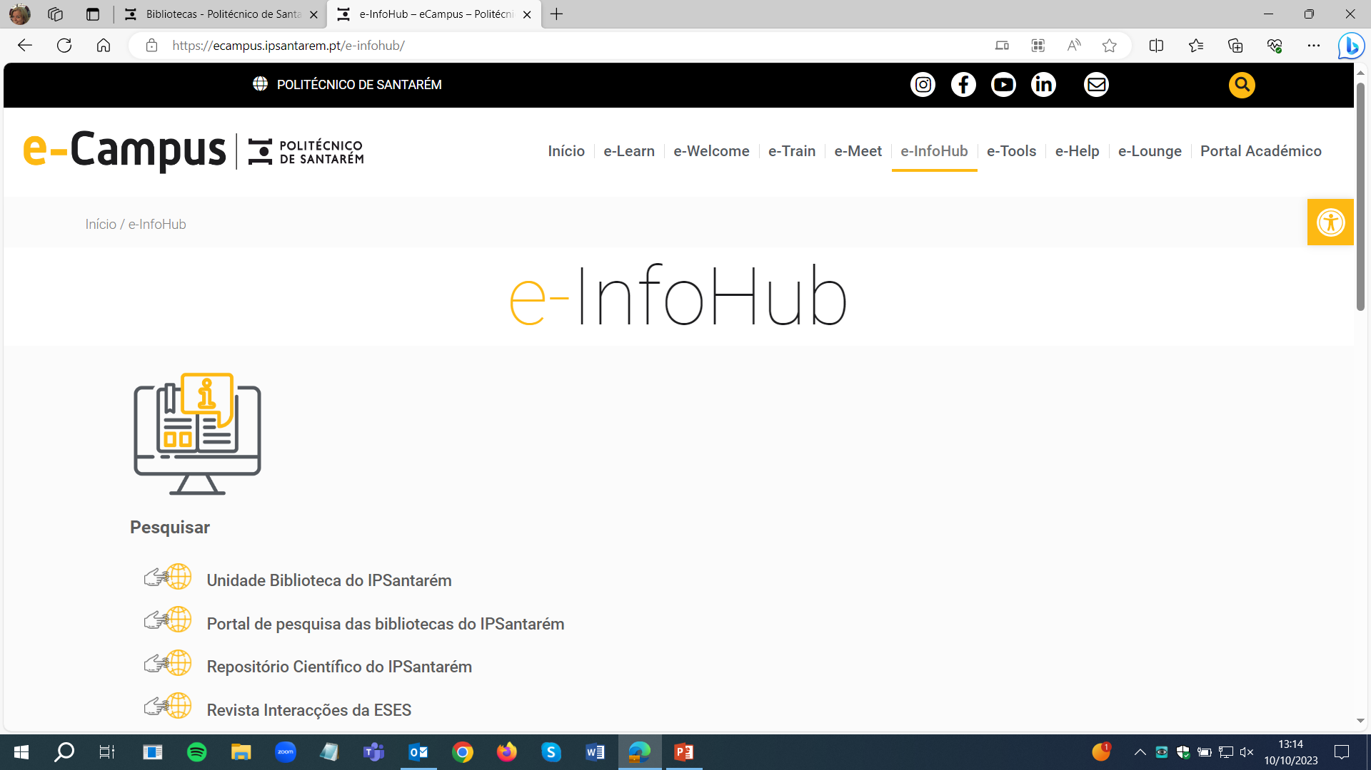

Slide 12




Repositórios
RCIPS
RCAAP
EDUCAST
Arquivo.pt

Slide 13



Bibliotecas Digitais
B-on – Biblioteca do Conhecimento online
Europeana
Biblioteca Digital Mundial -

Slide 14





Diretórios
PORDATA
INE
Eurostat
DOAJ
DOAB

Slide 15

Como comunicar conhecimento cientifico (Recursos)

Slide 16
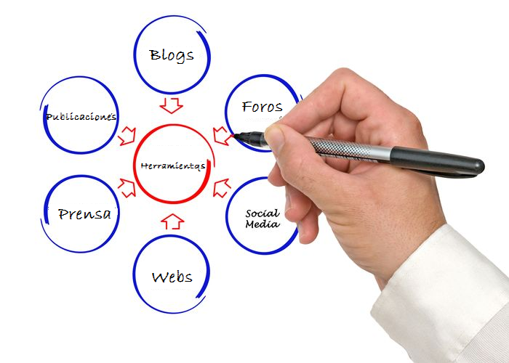
Publicar conhecimento…Onde?

Slide 17
Acesso Aberto ao Conhecimento
Social Media
...a seguir...na rede:
Evaluación de la Investigación Científica
ALFABETIZACIÓN INFORMACIONAL / Iberoamérica
Bibliotecas 2.0
Pós-Graduação em Bibliotecas e Literacias Digitais e da Informação

Slide 18
Contactos
Muito Obrigada, e BOM TRABALHO
Dina Rocha
dina.rocha@sc.ipsantarem.pt
dir.biblioteca@ipsantarem.pt – Unidade Biblioteca do IPSantarém

